Slide 1












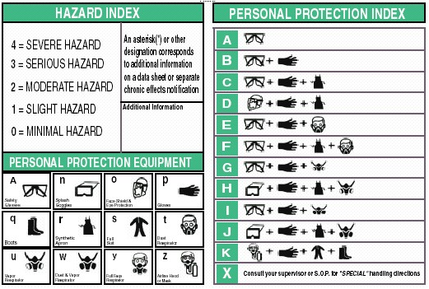
GHSラベル詳細な手順
背景に世界的なGHSラベル危険アイコン：白シンボル：ブラックボーダー：レッド
腐食性 重篤な皮膚の薬傷·眼の火傷を引き起こす 金属腐食のおそれ
加圧ガス 加圧ガス、加熱した場合に爆発する恐れがあり 冷凍ガス;やけどを極低温あり
爆発的 火災、爆風または飛散危険性 マス火の中に爆発することがある 不安定な爆発物 加熱された場合、爆発することがある
皮膚に接触すると生命に危険 皮膚に接触すると有毒 飲み込んだ。吸入した場合致命的と生命に危険 毒性の飲み込むと有毒。吸入した場合
強力な酸化剤、火災や爆発を生じることがある 強力な酸化剤、火災や爆発のおそれ
環境汚染
皮膚に接触すると有毒 有害で摂取、吸入、皮膚接触 皮膚や眼への刺激やアレルギーを引き起こす可能性 呼吸器への刺激のおそれ、または眠気やめまいのおそれ
過熱により、火災の原因に または非常に可燃性ガス 可燃性プラスチック、可燃性固体 引火性の高い液体および蒸気 空気にさらされると自然に火 水、可燃性ガスが自然発火かあり発する 可能な場合は、ボリュームは、自己発熱や自然発火することがあります
がんの原因になるだけでなく、遺伝的欠陥を引き起こす可能性 長期または反復暴露の臓器の障害のおそれ 生殖能または胎児を損傷することが 吸入または経口摂取は致命的な重度のアレルギー、喘息または、呼吸困難を起こすおそれ
データへの影響ない 無害の
現在、我々はGHSラベル放射線が将来的に増加する情報が不足
HEALTH | 1
FLAMMABILITY | 1
REACTIVITY | 0
PERSONAL PROTECTION | C
0,1,2,3,4の5つのレベルが0の状態では効果がない影響を与え、4は真剣に影響を受けている
発火点0,1,2,3,4の5つのレベル0は4が深刻な影響を受けている、何の効果もありません
0,1,2,3,4の5つのレベル0の反応は何の効果4ではない深刻な影響を受けている
Tristar Aero Technology, Inc. www.ghstag.com

